Slide 1
Hur NPO kan arbeta med patientsäkerhet utifrån sitt uppdrag Stöd till nationella programområden Utvecklat av nationella samverkansgruppen för patientsäkerhet

Slide 2
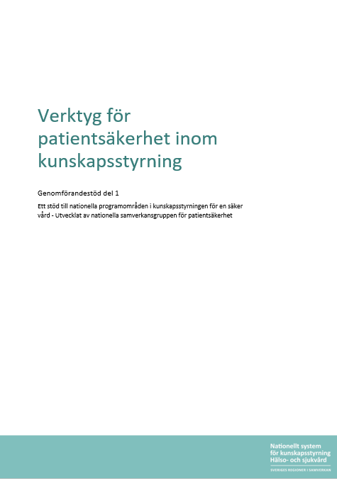
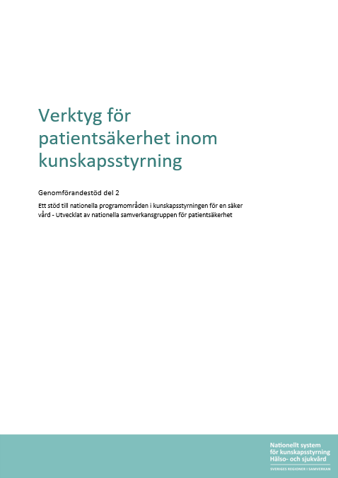
NPO har en viktig roll i styrningen mot en säker vård
Trots att de medicinska resultaten är goda och att det finns en lång tradition av patientsäkerhetsarbete i Sverige skadas många patienter i hälso- och sjukvården. Historiskt sett har patientsäkerhetsarbetet i Sverige i stor utsträckning varit fokuserat på ett antal mätningar och utfallsmått inom slutenvården. Året 2020 har visat på behoven av att arbeta med patientsäkerhet i en bredare bemärkelse. Vi behöver utveckla vår medvetenhet och hantering av risker samt bygga resiliens som gör att vi kan hantera och återhämta oss efter oväntade händelser. Vi behöver vidare stärka andra fram-gångsfaktorer, såsom gott teamarbete och kommunikation.
I hela hälso- och sjukvården behövs ett utvecklat och mer proaktivt patientsäkerhetsabete där alla nivåer tar hänsyn till och arbetar utifrån ett patientsäkerhetsperspektiv. Vårdens förmåga att fungera under både förväntade och oväntade förhållanden behöver utvecklas. Två perspektiv behöver beaktas i patientsäkerhetsarbetet, att se till att så lite som möjligt går fel och att se till att så mycket som möjligt går bra.
Den nationella handlingsplanen för ökad patientsäkerhet – ”Agera för säker vård – Nationell handlingsplan för ökad patientsäkerhet i hälso- och sjukvården 2020-2024” syftar till att bidra till att stärka patientsäkerheten i regioner och kommuner och att samordna det nationella patientsäkerhetsarbetet.
De nationella programområdena (NPO) har en viktig roll i patientsäkerhetsarbetet genom att leda och samordna kunskapsstyrningen mot en säker vård inom sitt programområde.
På följande sidor beskriver den nationella samverkans-gruppen (NSG) för patientsäkerhet hur NPO kan arbeta med patientsäkerhet utifrån sitt uppdrag.
För att stödja NPO i kunskapsstyrningen mot en säker vård har NSG patientsäkerhet, i samverkan med Sveriges Kommuner och Regioner (SKR), även utvecklat ett verktyg för att stärka patientsäkerhetsarbetet inom kunskapsstyrningen. Detta stöd beskrivs mer i rutan till höger. Vi rekommenderar NPO att använda verktyget för att genomföra nulägesanalys och identifiering och prioritering av insatser för stärkt patientsäkerhet inom sitt programområde.
10 december, 2020
Charlotta Nelsson
Ordförande, NSG patientsäkerhet
Verktyg för stärkt patientsäkerhet
inom kunskapsstyrning
NSG patientsäkerhet har utvecklat ett verktyg som syftar till att stötta NPO i arbetet för en stärkt patientsäkerhet inom programområdet i enlighet med den nationella handlingsplanen för ökad patientsäkerhet.
Stödet består av:
Ett verktyg där nulägesanalys genomförs och insatser tas fram och prioriteras
Ett genomförandestöd i två delar
Målet med stödet är att NPO ska få kännedom om vilken kunskap som behövs för patientsäkerhetsarbete och själva kunna identifiera nuläge och behov inom sitt programområde.
Länk till verktyget och tillhörande genomförandestöd finns här: länk

Slide 3
Kunskapsstyrning för en säkrare vård är en viktig del i NPO:s uppdrag
Ur ett patientsäkerhets-perspektiv innebär det att:
NPO:s uppdrag är att:
Exempel på aktiviteter:
Leda och samordna kunskapsstyrningen inom aktuellt fält
Beskriva säkra processer och arbetssätt i kunskapsstöd anpassade för programområdet
Säkerställa patientsäkerhet i utformningen av personcentrerade och sammanhållna vårdförlopp
Uppmärksamma riskmoment i nationella vårdprogram och andra kunskapsstöd
Beskriva och vid behov anpassa metoder och verktyg för patientsäkerhet till programområdet
Sprida kunskap om och bidra till implementering av för programområdet anpassade verktyg och säkra processer
Styra mot vad som utgör en säker vård genom NPO, NAG, RPO och LPO/lokala kunskapsstyrnings-organisationer
Arbeta med kunskapsstöd för jämlik hälsa och vård, till exempel behandlings-rekommendationer samt personcentrerade och sammanhållna vårdförlopp
Följa upp och analysera sitt område, göra behovsanalyser och gap-analyser
till exempel identifiera när det saknas kunskapsstöd
Påvisa behov och identifiera utmaningar samt områden där information om nuläget saknas gällande patientsäkerhetsarbetet
Identifiera behov av kunskapsstöd för patientsäkerhetsarbetet genom behovs- och gapanalyser
Identifiera behov av utvecklings- och förbättringsarbete för patientsäkerhetsarbetet genom behovs- och gapanalyser
Genomföra nulägesanalys och sprida lärdomar och insikter om vad som utgör säker vård inom programområdet
Omvärldsbevaka
Omvärldsbevaka för att identifiera möjligheter och risker
Definiera patientsäkerhetsaspekter som ska ingå i omvärldsbevakningen inom programområdet
Genomföra omvärldsbevakning som omfattar dessa aspekter
Bidra i arbetet med hur relevanta nationella kvalitetsregister utvecklas och används
Föreslå hur uppföljning av patientsäkerhet ska möjliggöras
Bidra till utveckling av indikatorer och uppföljning av patientsäkerhet inom programområdet
Samverka med olika NSG för att stärka uppföljning av patientsäkerheten

Slide 4
Kunskapsstyrning för en säkrare vård är en viktig del i NPO:s uppdrag
Ur ett patientsäkerhets-perspektiv innebär det att:
NPO:s uppdrag är att:
Utse nationella arbetsgrupper
(NAG)
Inkludera relevanta patientsäkerhetsperspektiv i uppdragsbeskrivningar till NAG
Stödja ordnat införande/ ordnad utfasning av läkemedel/behandlingar
Tillse att ordnat införande/ordnad utfasning, inklusive uppföljning, görs med beaktande av god patientsäkerhet
Bidra i arbetet med nivåstrukturering
Bidra till identifiering och analys av patientsäkerhetsaspekter i arbetet med nivåstrukturering
Samverka med myndigheter inom aktuellt område
Samverka med myndigheter för att gemensamt bidra till ett stärkt patientsäkerhetsarbete inom programområdet
Bidra i arbete med eventuella statliga satsningar
Samverka med relevanta aktörer inom och utanför kunskapsstyrningsorganisationen i bl.a. genomförandet av den nationella handlingsplanen för ökad patientsäkerhet

